Slide 1


PROYECTO CAPSTONE
EduGestor IA
Gestión escolar institucional con IA
Presentación de Proyecto · Escuela de Informática y Telecomunicaciones
Notes:
Presentación de la Fase 1 del Proyecto APT. EduGestor es un sistema de gestión escolar ya operativo; este proyecto lo convierte en una plataforma multi-institución con una capa de asistentes de inteligencia artificial.

Slide 2
01 · EQUIPO
Integrantes y frentes de trabajo
Cada integrante asume un frente distinto; pruebas y documentación son transversales a todo el equipo.
1
Omar Mejía
2
Tomás Suárez Alvarado
Líder de proyecto · Arquitectura de datos
Backend · APIs y servicios internos
Coordinación · Arquitectura de solución · Integración de los agentes de IA
Endpoints · Capa de dominio · Integración segura de IA con EduGestor
3
Esteban Cabeza Escobar
4
Jorge Soto
Integración de IA
Calidad · Validación · Documentación
Asistente docente · Tutor institucional · Indexación documental · Contrato de herramientas · Calidad de las salidas
Plan de pruebas en tres niveles · Criterios de aceptación · Informe técnico y manual
Áreas de desempeño: Desarrollo de software · Gestión de proyectos informáticos · Modelamiento y administración de datos
Notes:
Cuatro integrantes, un frente cada uno. Las competencias de pruebas y documentación son transversales: todos ejecutan pruebas sobre su propio módulo y hacen revisión cruzada antes de integrar a la rama principal.

Slide 3
02· CONTEXTO - OMAR
El desafío educativo a escala nacional
La carga docente y la escala del sistema escolar muestran una oportunidad concreta para aplicar IA como herramienta de apoyo, no de reemplazo.
57%
8,7 h
4,9 h
3,54 M
DE LOS DOCENTES
POR SEMANA
POR SEMANA
ESTUDIANTES
reporta el exceso de trabajo administrativo como una fuente importante de estrés.
dedican los docentes full-time a preparar clases, sobre 7,4 h promedio OCDE.
destinan a trabajo administrativo, versus 3,0 h promedio OCDE.
forman parte de la matrícula escolar oficial de Chile en 2025.
PROPUESTA
DOS NECESIDADES DEL SISTEMA → DOS SOLUCIONES DE EDUGESTOR IA
1
Carga docente
2
Información institucional
Asistente Docente con IA → genera borradores de evaluaciones, planificaciones y contenido para revisión del profesor.
Tutor Institucional RAG → transforma reglamentos y documentos oficiales en respuestas consultables y trazables.
EDUGESTOR IA BUSCA DEVOLVER TIEMPO AL DOCENTE Y HACER MÁS ACCESIBLE LA INFORMACIÓN OFICIAL DEL COLEGIO.
Fuentes: OECD, Results from TALIS 2024 – Country Note: Chile (2025); Centro de Estudios MINEDUC, Matrícula Escolar Oficial 2025.

Slide 4
04 · RELEVANCIA - JORGE
Por qué el proyecto es relevante
Aporte de valor para el establecimiento y pertinencia para el campo laboral de la Ingeniería en Informática.
APORTE DE VALOR
PROBLEMAS ESTÁNDAR DE LA INDUSTRIA
Centralización con trazabilidad. Una plataforma única con acceso diferenciado por rol y registro de quién ingresó cada dato.
Arquitectura multi-inquilino con aislamiento verificable de los datos de cada cliente.
Menos tiempo administrativo. Los asistentes reducen el tiempo destinado a tareas de gestión y a la elaboración de instrumentos.
Integración de modelos de lenguaje dentro de una aplicación empresarial con control de acceso.
Viabilidad económica. La arquitectura multi-institución permite compartir la plataforma sin compartir los datos: hace accesible para escuelas pequeñas un sistema que solas no podrían costear.
Tratamiento de datos personales sensibles bajo el marco regulatorio chileno (Ley 21.719).
LAS TRES CAPACIDADES SON DIRECTAMENTE TRANSFERIBLES A CUALQUIER PRODUCTO COMERCIALIZADO BAJO MODALIDAD SaaS.
Notes:
Indicador 1 de la rúbrica: describir el proyecto justificando su relevancia para el campo laboral. Los tres problemas de la derecha son los que la industria resuelve todos los días en productos SaaS.

Slide 5
05 · PERFIL DE EGRESO- JORGE
Competencias que el proyecto pone en práctica
Las cuatro se ejercen de forma integrada durante todo el desarrollo, no de manera sucesiva ni aislada.
Realizar pruebas de certificación
Gestionar proyectos informáticos
Plan en tres niveles: pruebas funcionales por rol, pruebas automatizadas de aislamiento entre instituciones y evaluación de la calidad de las salidas de los asistentes.
Tres estrategias multi-inquilino, tres mecanismos de autenticación y el orden de las migraciones: cada decisión documentada con sus alternativas y su criterio.
Construir modelos de datos escalables
Desarrollar una solución de software
Competencia central: de 13 entidades a un esquema multi-institución sin pérdida de datos ni de integridad referencial. El mismo esquema soporta uno o varios establecimientos.
Control de versiones con historial, migraciones versionadas, generación reproducible de datos de prueba e integración de un componente externo sin alterar la lógica de negocio.
Áreas de desempeño: Desarrollo de software · Gestión de proyectos informáticos · Modelamiento y administración de datos
Notes:
Indicador 2 de la rúbrica. Cada competencia va acompañada de cómo se utiliza, no solo de su enunciado: eso es lo que separa 'logrado' de 'completamente logrado'.

Slide 6
06 · INTERESES - ESTEBAN
Cómo el proyecto refleja nuestros intereses profesionales
El mayor volumen de trabajo no está en la interfaz, sino donde están los intereses del equipo.
Backend y modelamiento de datos
Productos SaaS
IA aplicada a un problema concreto
El núcleo del proyecto es el diseño del modelo de datos y la construcción de la capa de acceso, no la capa visual.
El aislamiento entre clientes y el costo de operación por uso no existen en una aplicación de un solo usuario. Aquí los enfrentamos sin riesgo sobre datos reales.
El interés está en el problema que la IA resuelve, no en la tecnología en sí misma: por eso los asistentes se definen por su alcance y no por su capacidad.
Notes:
Indicador 3 de la rúbrica. En la defensa, cada integrante debería vincular su frente de trabajo con su propio interés profesional.

Slide 7
07 · DIRECCIÓN - ESTEBAN
Objetivo general y objetivos específicos
OBJETIVO GENERAL
Desarrollar una implementacion de agente inteligente para la gestión escolar centralizada, que incorpore asistentes basados en inteligencia artificial de apoyo a la labor docente y a la consulta de información académica, garantizando el aislamiento verificable de los datos de cada establecimiento.
01
Rediseñar el modelo de datos con esquema multi-inquilino.
02
Migrar a PostgreSQL y establecer datos sintéticos reproducibles.
03
Implementar la autenticación y el enrutamiento por institución.
04
Construir la interfaz interna de dominio, controlada por rol e institución.
05
Desarrollar el generador de instrumentos anclado a los OA.
06
Desarrollar el asistente de resúmenes y el copiloto de uso.
07
Diseñar y aplicar el plan de pruebas en sus tres niveles.
08
Documentar arquitectura, alternativas evaluadas y evidencias.
Notes:
Los ocho objetivos específicos están ordenados por dependencia: el motor de base de datos cambia antes que el esquema, y la interfaz interna se prueba antes de conectar los asistentes.

Slide 8
- 08 · ALCANCE- ESTEBAN
Alcances y limitaciones del proyecto
Lo que se compromete entregar y lo que queda deliberadamente fuera.
ALCANCES
LIMITACIONES
Migración a PostgreSQL y datos sintéticos reproducibles.
Reconstrucción de los módulos existentes de EduGestor.
Autenticación y enrutamiento por institución.
Decisiones pedagógicas o administrativas autónomas de la IA.
Interfaz interna de dominio con filtro por rol e institución.
Cobertura del currículum completo: se acota a dos niveles.
Tres asistentes de IA sobre Gemini, con revisión humana.
Uso de datos reales: se trabaja solo con datos sintéticos.
Plan de pruebas en tres niveles y documentación técnica.
Exactitud garantizada sin revisión humana de las salidas.
DECLARAR LO PRESCINDIBLE POR ANTICIPADO ES PARTE DEL CONTROL DEL PROYECTO.
Notes:
Las limitaciones no son debilidades: son decisiones de acotamiento tomadas para asegurar la entrega. Si el calendario se estrecha, lo que se recorta es siempre lo último de la lista.

Slide 9
09 · EJECUCIÓN- OMAR
Metodología de trabajo
¿POR QUÉ ESTA METODOLOGÍA?
✓
Metodología elegida
1
Tiempo acotado
Con casi 2 meses de desarrollo, permite priorizar el MVP y avanzar con entregables utilizables desde las primeras semanas.
ÁGIL
INCREMENTAL
El proyecto se construye en incrementos funcionales pequeños, priorizando primero lo esencial y validando cada avance antes de continuar.
2
Validación temprana
Cada incremento puede demostrarse al tutor y recibir feedback antes de invertir tiempo en el siguiente módulo.
3
Menor riesgo de alcance
Si aparecen retrasos, se ajusta el alcance del siguiente incremento sin comprometer todo el proyecto.
≈ 8 SEMANAS
Tiempo disponible de desarrollo
Aplicación:
Incremento 1 · Asistente Docente
→
Incremento 2 · Tutor Institucional RAG
La metodología ágil incremental permite entregar valor de forma progresiva, aprender con cada revisión y adaptarse al tiempo disponible.
Notes:
El enfoque incremental permite mostrar avances parciales en las revisiones con el docente guía y limita el impacto de un retraso a un incremento en lugar del proyecto completo.

Slide 10
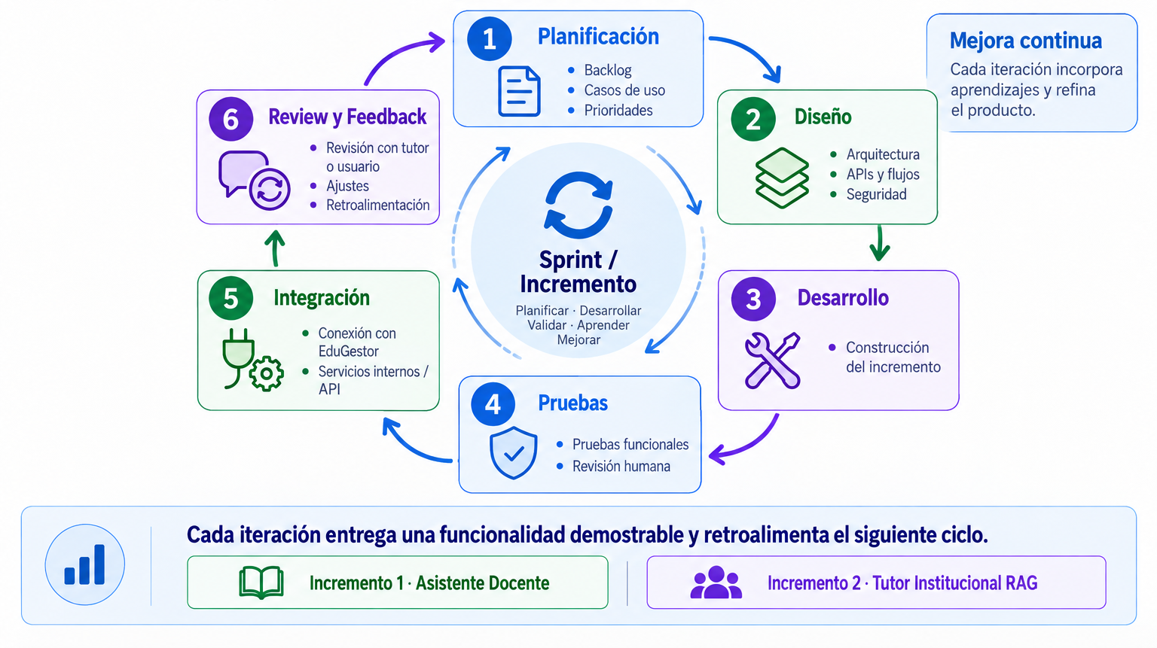
10 · PLAN -OMAR
Cronograma para el desarrollo del proyecto
Notes:
El orden está definido por dependencia. El despliegue en nube es la única actividad prescindible: si el calendario se estrecha, se entrega documentada como arquitectura de producción propuesta.

Slide 11
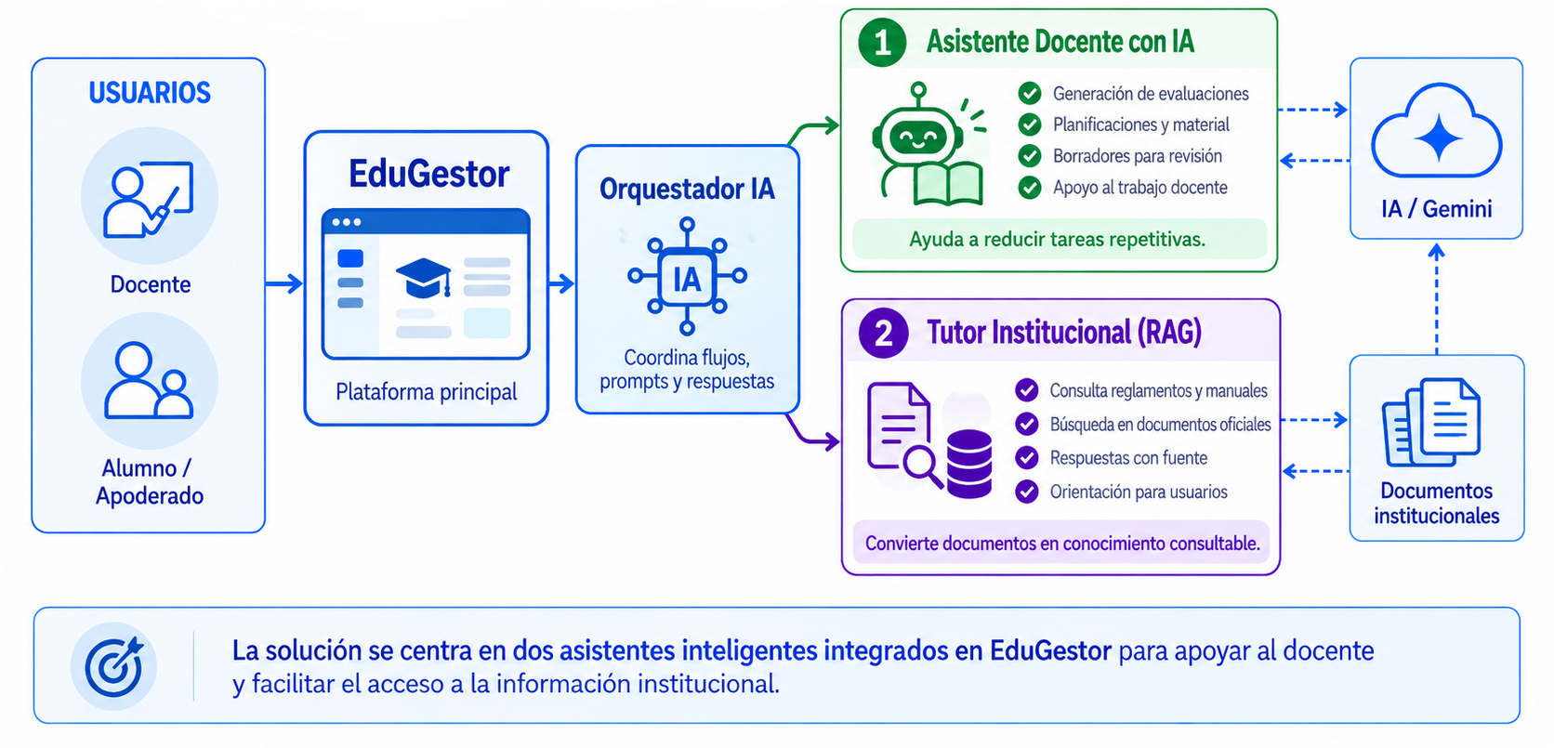
12 · DISEÑO TÉCNICO
Arquitectura de la solución
Notes:
La capa clave es la interfaz interna de dominio: es la que hace segura la integración de IA y la que permite probar las consultas antes de conectar cualquier agente.

Slide 12
13 · CALIDAD
Evidencias comprometidas
Cada evidencia está asociada a un indicador de calidad del perfil de egreso.
INFORME DE AVANCE
INFORME FINAL
Sistema con los tres asistentes integrados
4.2
Documento de arquitectura y decisiones de diseño
2.1
Informe de ejecución de pruebas y mejoras
1.2
Prototipo con agentes integrados
3.1
Registro de evaluación de calidad de la IA
1.3
Plan de pruebas con criterios de aceptación
1.1
Repositorio con historial de versiones
3.2
Las evidencias de avance se acuerdan con el docente guía durante la Fase 1.
Informe técnico final y manual actualizado
2.2
LA CALIDAD DE LA IA SE MIDE: PORCENTAJE DE CONTENIDO QUE EL DOCENTE DEBE CORREGIR ANTES DE APROBAR UN INSTRUMENTO, CONTRA UN CRITERIO DEFINIDO DE ANTEMANO.
Notes:
Indicador 5 de la rúbrica. Definir el criterio de calidad antes de construir es lo que permite demostrar que la herramienta sirve, en lugar de solo afirmarlo.

Slide 13
FASE 1 · DEFINICIÓN DEL PROYECTO APT
Un sistema funcional
Tres asistentes de IA con alcances separados y revisión humana obligatoria.
Calidad medida con criterios definidos antes de construir.
Escuela de Informática y Telecomunicaciones · Duoc UC
Notes:
Cierre. Recordar los tres puntos y abrir a preguntas.

